Slide 1
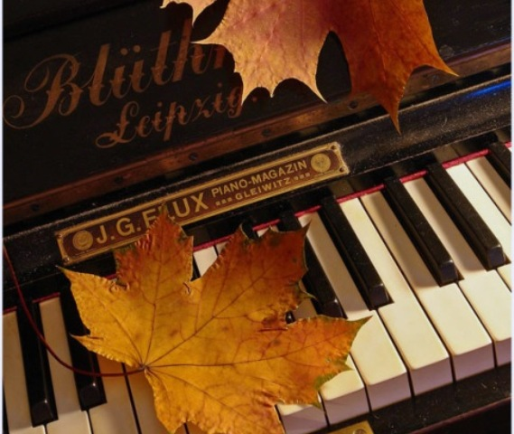

Slide 2
ОКТЯБРЬь

Slide 3
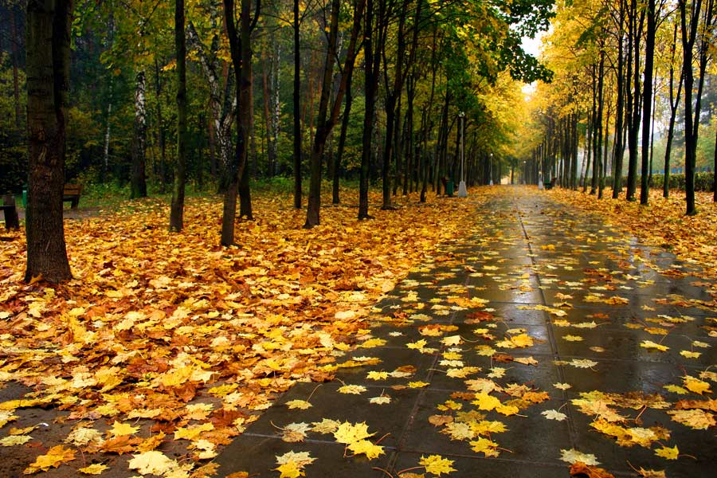

Slide 4
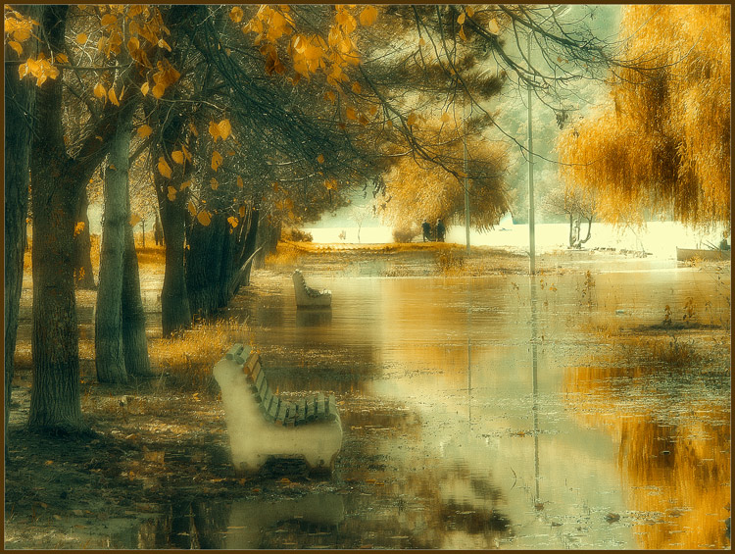

Slide 5
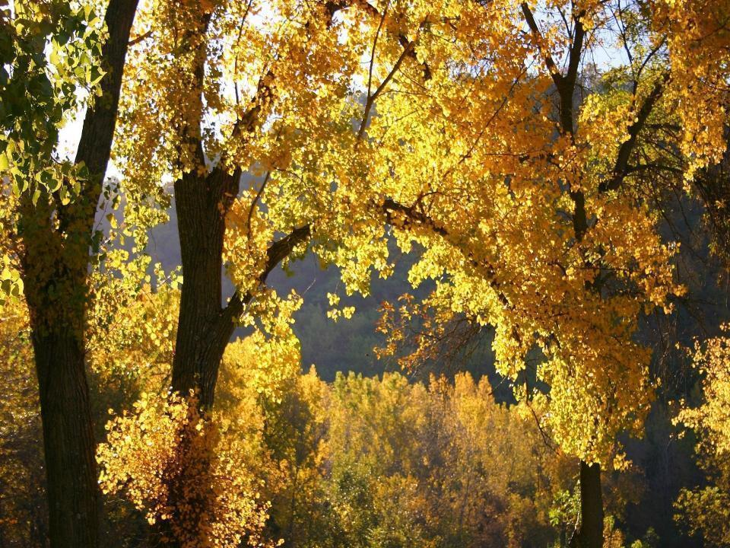

Slide 6
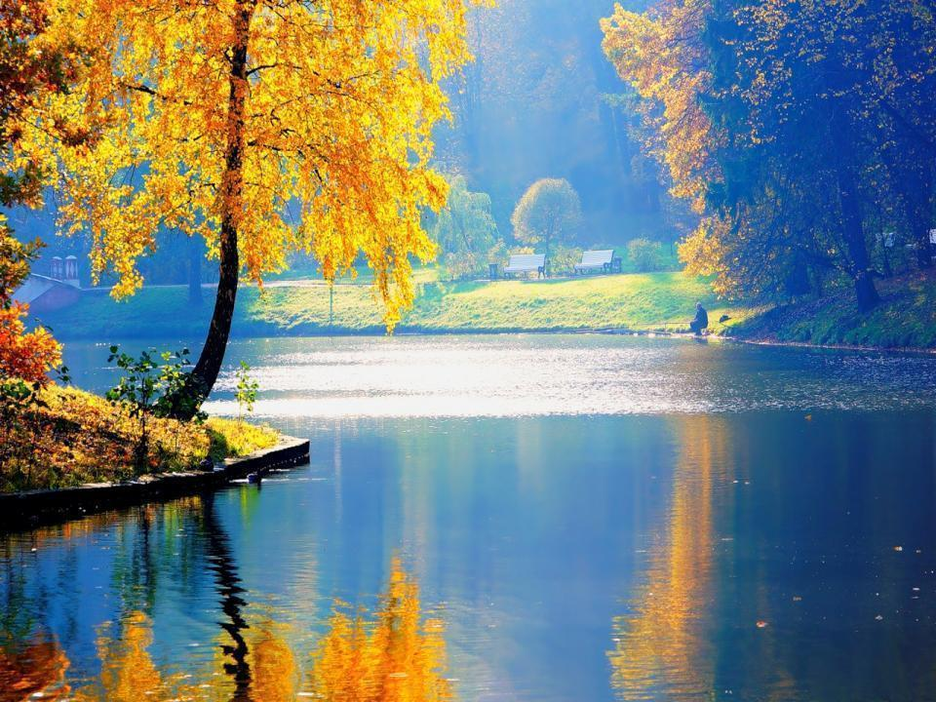

Slide 8
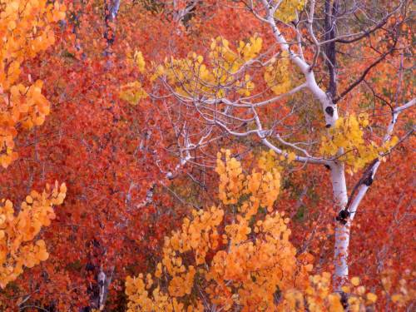

Slide 10
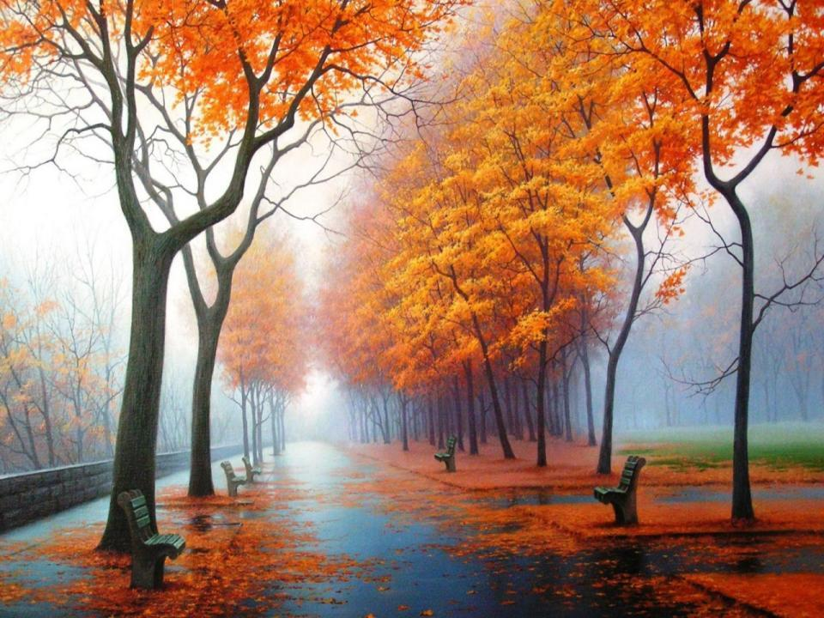

Slide 11
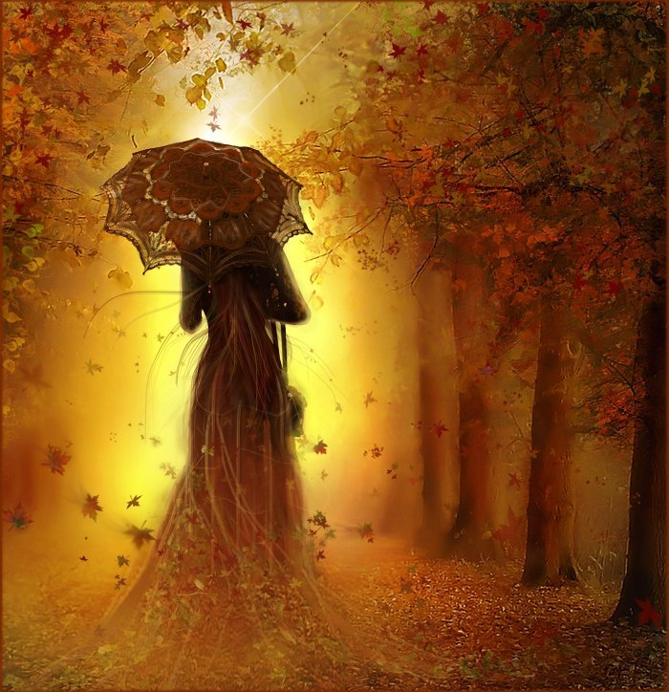

Slide 12
Используемые электронные ресурсы
http://www.kvartplata.info/archiveFile/3706/1365574249327
http://geometria.ru/music/release/8916?lang=ru
http://nnm.ru/blogs/BlackWolfik/autumn-wallpapers-9/
http://geometria.ru/music/release/8916?lang=ru
http://ru.desktopvenue.com/get/3202/
http://www.oboihd.org/hdoboi/download/155682-oboihd
http://www.wallon.ru/photo/nature/osennij_klen/22-0-13903
Октябрь 2013г.

